Slide 1
TRƯỜNG TIỂU HỌC AN TIẾN
TIẾNG VIỆT LỚP 3
NGÀY GẶP LẠI (Tiết 2)
GV: Nguyễn Thị Bích Liên

Slide 3
Thứ tư ngày 6 tháng 9 năm 2023
Tiếng Việt

Slide 4
Thứ tư ngày 6 tháng 9 năm 2023
Tiếng Việt
NGÀY GẶP LẠI (Tiết 2)

Slide 6
Rung chuông vàng
Cách chơi:
Hãy chọn đáp án thích hợp thỏa mãn yêu cầu của đề bài vào bảng con trong thời gian 5 giây.
Sau khi xem đáp án, mỗi bạn tự ghi 1 điểm cho mỗi câu nếu đúng; 0 điểm cho câu nếu sai.
Sau 4 câu sẽ tính tổng điểm. Chúng ta sẽ chọn ra những bạn đạt điểm cao.
Luật chơi:
Hết thời gian mà không giơ bảng hoặc chưa hết thời gian mà đã giơ bảng thì không được tính điểm.

Slide 7
Rung chuông vàng
Em hãy đọc thầm đoạn 1,2 :Tìm những chi tiết thể
hiện niềm vui khi gặp lại nhau của Sơn và Chi?
Câu 1
Sơn cho Chi chiếc nơ rất xinh; Chi mừng rỡ chạy ra.
Hai bạn có bao nhiêu chuyện kể với nhau.
2
Hết giờ
5
0
1
3
4
A
Sơn vẫy tay rối rít; Sơn cho Chi chiếc diều rất xinh;
Chi mừng rỡ chạy ra. Hai bạn có bao nhiêu chuyện kể với nhau.
B
Sơn chạy sang nhà cho Chi chiếc kẹp tóc màu hồng rất đẹp ;
Chi mừng rỡ cảm ơn rồi quay vào nhà.
c

Slide 8
Rung chuông vàng
Đọc thầm đoạn 2 cho biết:
Sơn đã có những trải nghiệm gì trong mùa hè ?
Câu 2
Sơn đã về quê, theo ông bà đi gặt lúa, câu cá; cùng các bạn đi đá bóng
A
Sơn đã về quê, theo ông bà đi bơi, câu cá; cùng các bạn đi thả diều.
Hết giờ
B
2
0
1
3
4
5
Sơn đã về quê, theo ông bà đi trồng rau, câu cá; cùng các bạn đi thả diều.
C

Slide 9
Rung chuông vàng
Đọc thầm đoạn 3 cho biết:
Trải nghiệm mùa hè của Chi có gì khác với Sơn?
Câu 3
Chi ở nhà tập xe cùng bố và đạp xe đi khắp nơi.
2
5
0
1
3
A
4
Hết giờ
. Chi ở nhà tập bơi cùng bố và đạp xe đi khắp nơi.
B
c
Chi ở nhà tập xe cùng bố và nấu cơm giúp mẹ.

Slide 10
BÀI 1: NGÀY GẶP LẠI
Trải nghiệm mùa hè của Chi có gì khác với Sơn?
 | Kì nghỉ hè của Sơn | Kì nghỉ hè của Chi
Địa điểm
Hoạt động
- Ở quê
- Ở nhà
- Theo ông bà đi trồng rau, câu cá.
- Tập đi xe đạp cùng bố
- Cùng bạn thả diều
- Đạp xe đi khắp nơi
http://tieuhocvn.info

Slide 11
Rung chuông vàng
Theo em, vì sao khi đi học, mùa hè sẽ theo các bạn vào lớp?
Chọn câu trả lời hoặc ý kiến khác của em.
Câu 4
2
Hết giờ
5
0
1
3
4
Vì các bạn vẫn nhớ chuyện mùa hè.
A
Vì các bạn sẽ kể cho nhau nghe những chuyện về mùa hè.
B
c
Vì các bạn sẽ mang những đồ vật kỉ niệm của mùa hè đến lớp.

Slide 12
Thứ tư ngày 16 tháng 8 năm 2023
Tiếng Việt
NGÀY GẶP LẠI (Tiết 2)

Slide 13
Thứ tư ngày 16 tháng 8 năm 2023
Tiếng Việt
NGÀY GẶP LẠI (Tiết 2)
Nội dung:
Bài đọc cho biết trải nghiệm mùa hè của bạn nhỏ nào cũng đều rất thú vị và đáng nhớ, dù các bạn chỉ ở nhà hay được đi đến những nơi xa.

Slide 14
Thứ tư ngày 16 tháng 8 năm 2023
Tiếng Việt
NGÀY GẶP LẠI (Tiết 2)
4. Luyện đọc lại

Slide 15
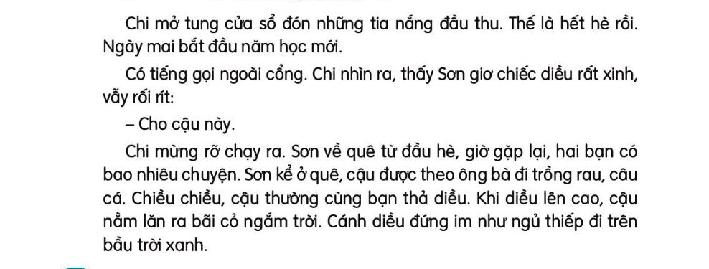
BÀI 1: NGÀY GẶP LẠI
NGÀY GẶP LẠI
http://tieuhocvn.info

Slide 16
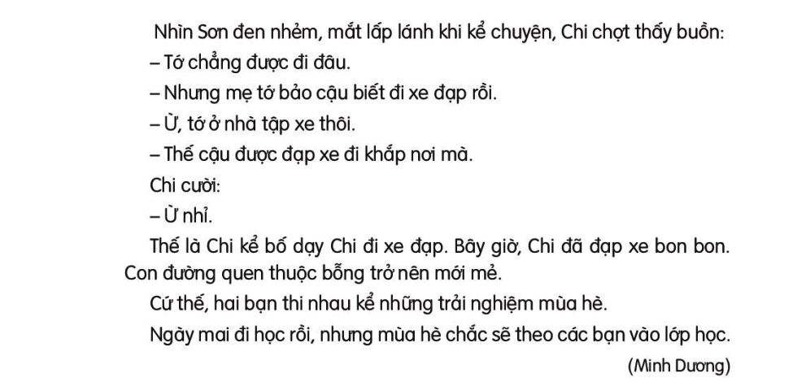
BÀI 1: NGÀY GẶP LẠI
http://tieuhocvn.info

Slide 17
BÀI 1: NGÀY GẶP LẠI
Luyện đọc trong nhóm:
Luyện đọc đoạn.
Đọc phân vai
http://tieuhocvn.info

Slide 18
BÀI 1: NGÀY GẶP LẠI
NÓI VÀ NGHE
MÙA HÈ CỦA EM
http://tieuhocvn.info

Slide 19
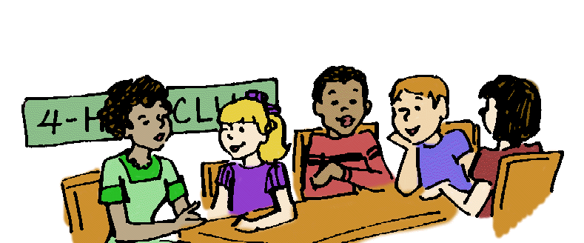
BÀI 1: NGÀY GẶP LẠI
1
Kể về điều em nhớ nhất trong kì nghỉ hè vừa qua.
G:
Kì nghỉ hè vừa qua, em được đi những đâu?
Em được tham gia những hoạt động nào?
- Em nhớ nhất điều gì?
http://tieuhocvn.info

Slide 20
BÀI 1: NGÀY GẶP LẠI
Lưu ý khi nói - nghe:
- Em nói cho bạn đủ nghe, rõ ràng, kể về những điều em đã trải nghiệm trong mùa hè qua.
- Em chăm chú nghe bạn kể, có thể hỏi bạn về điều bạn vừa kể.
http://tieuhocvn.info

Slide 21
BÀI 1: NGÀY GẶP LẠI
1
Kể về điều em nhớ nhất trong kì nghỉ hè vừa qua.
G:
Kì nghỉ hè vừa qua, em được đi những đâu?
Em được tham gia những hoạt động nào?
- Em nhớ nhất điều gì?
http://tieuhocvn.info

Slide 22
BÀI 1: NGÀY GẶP LẠI
2
Mùa hè năm nay của em có gì khác với mùa hè năm ngoái?
G:
Trong mỗi mùa hè, em đã làm những gì?
Em thích mùa hè nào hơn?
http://tieuhocvn.info

Slide 23
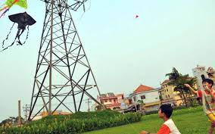
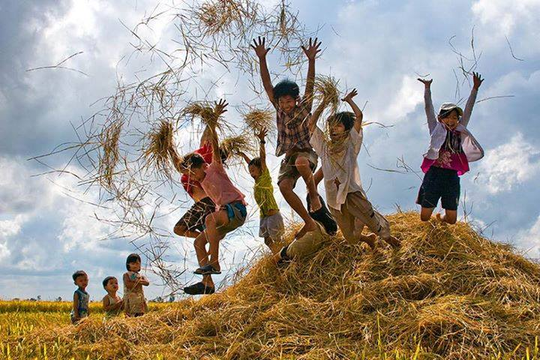
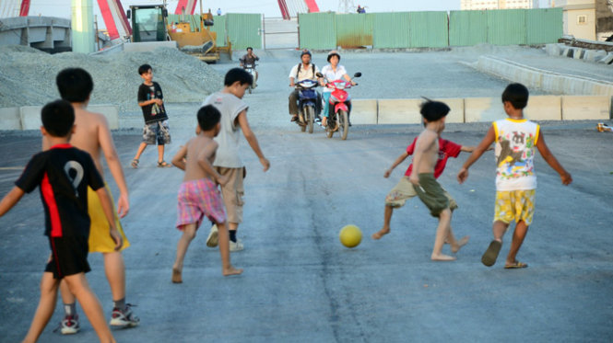
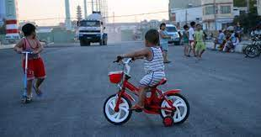
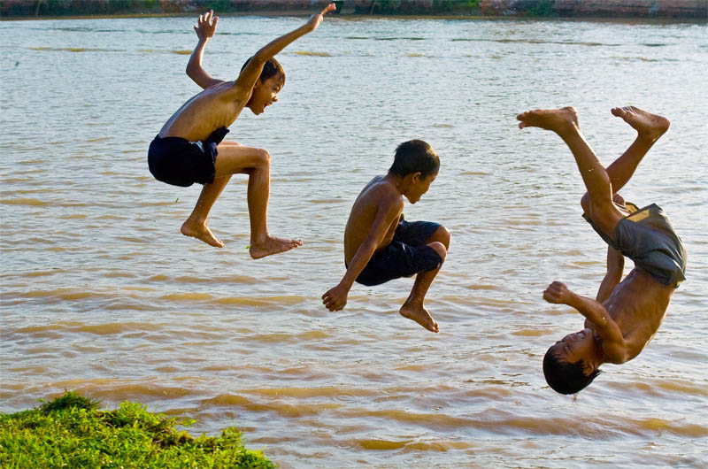

Slide 24
Củng cố

